Slide 1


书童四九：面向教学研用的多专家智能体应用环境
书童四九组会汇报 | 专注教育场景 AI 深度赋能
核心定位：你的AI专家助理—— 致力于解决教育领域痛点，提供全流程智能支持
2026 年度教育数字化创新项目汇报
Notes:
大家好，今天我将向大家汇报“书童四九”项目。这是一个面向教学、研究、学习和管理全场景的多专家智能体应用环境。我们的核心定位是成为师生们信赖的“AI专家助理”，致力于解决教育领域的AI应用痛点。

Slide 2








CONTENTS | 项目目录概览
01 项目缘起
从DHA到书童四九的范式锚定
04 项目架构
分层设计的智能体底座
05 开发进度
功能落地与内测阶段
02 项目背景
教育场景的智能体新基建
06 UI设计
体验优化与样式一致性
03 核心使用逻辑
场景-专家-技能-工具-模型-文件
07 未来规划
能力升级与生态完善
Notes:
本次汇报将分为七个部分。首先，我们将探讨项目的缘起，解释“书童四九”这个名字的由来。接着，会介绍项目的背景和核心价值。然后，我们会深入解析其核心使用逻辑、项目架构和当前的开发进度。之后，会展示我们的UI设计理念。最后，将展望项目的未来规划。

Slide 3

PART 01
项目缘起：从DHA到书童四九的范式锚定
回顾项目从技术定义到场景落地的演变历程 探寻“书童四九”背后的文化意象与产品定位逻辑
INNOVATION & EVOLUTION
Notes:
首先，我们进入第一部分：项目缘起。在这里，我们将回顾项目从最初的技术定义到最终场景落地的演变过程，特别是“书童四九”这个名字背后的文化意象和产品定位。

Slide 4
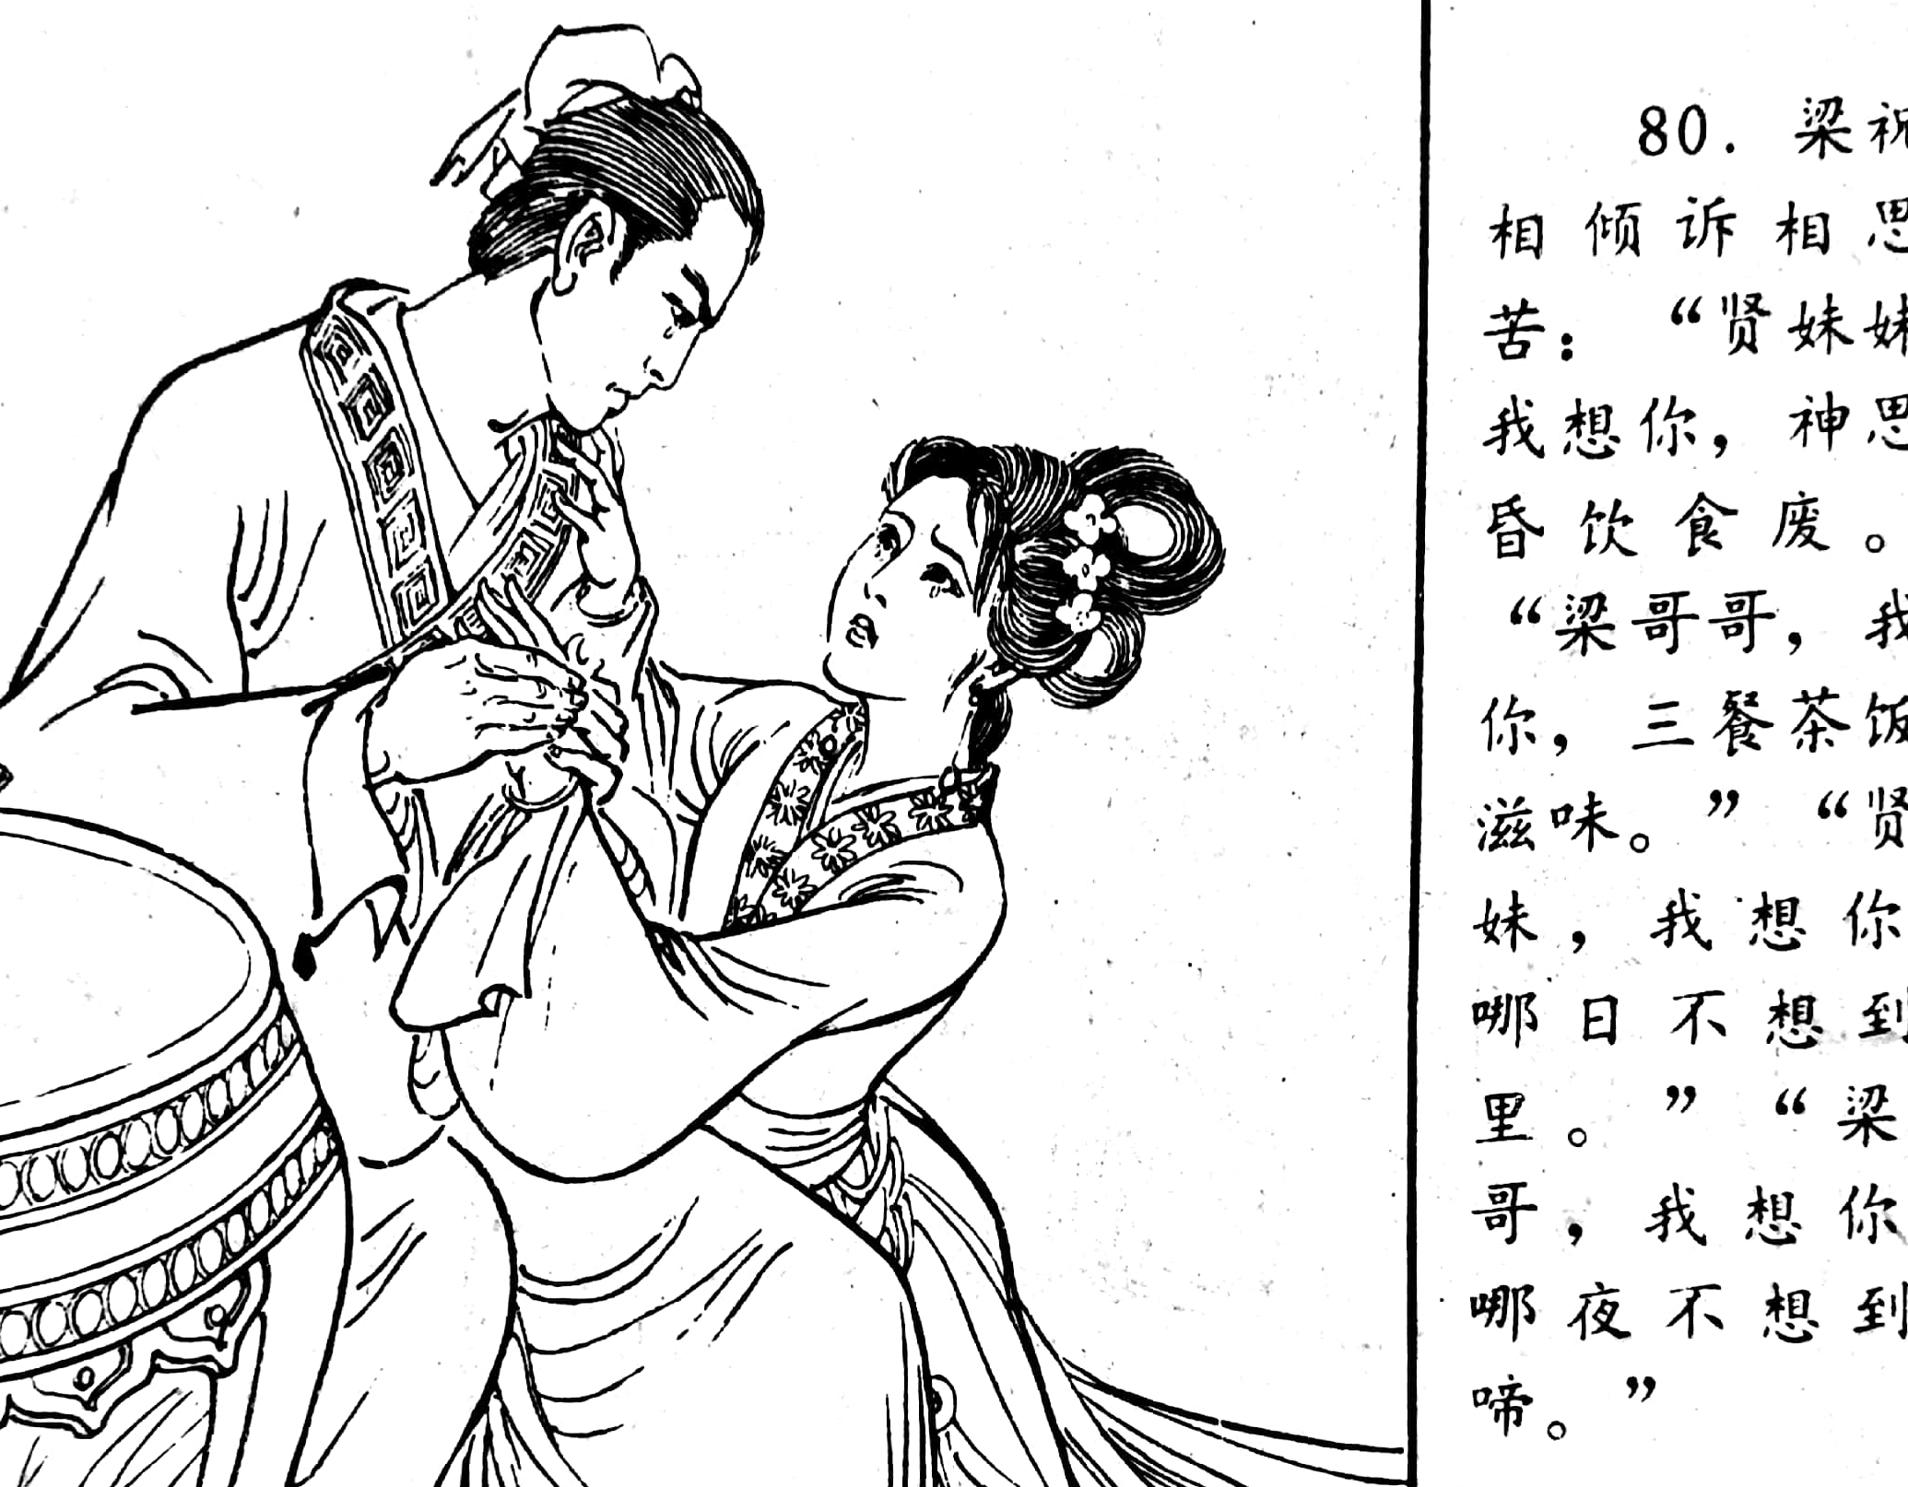



名称溯源：文化意象与产品定位的深度契合
身份象征：专属陪伴者与学术仆从
源自《梁祝》书童四九，寓意求学路上的忠实伙伴，精准呼应“AI专家助理”的产品定位。
性格特质：朴实可靠的伴学属性
四九的忠诚可靠，传递了产品“稳定、可信、值得信赖”的品牌承诺，构建用户信任基石。
精神内核：精准匹配教学研用场景
“伴读、助学、守礼”的精神内核，完美契合助学、助教、助研、助管的核心业务场景需求。
经典传说 · 梁山伯与祝英台书童原型
Notes:
“书童四九”这个名字，源自中国经典传说。它不仅是一个文化符号，更精准地传达了我们产品的核心定位。它代表着专属的陪伴、可靠的辅助，其“伴读、助学、守礼”的精神内核，与我们面向教学研用的场景需求完美契合。

Slide 5


名称演进：从技术定义到场景落地
PHASE 01 技术视角
PHASE 02 协作共创
PHASE 03 场景定位
DHA (数字人代理)
拾柴
书童四九
纯粹的技术定义，描述了产品的技术本质，但过于抽象，缺乏亲和力和场景感。
强调多智能体协作理念，但未能精准锚定教育核心场景，未能突出产品独特性。
具有强烈的文化认同感，精准锚定“教学研用”核心场景，实现了品牌与场景的无缝对接。
演进逻辑：技术驱动 → 协作驱动 → 场景与文化驱动
Notes:
项目的命名经历了三个阶段的演进。从最初纯技术视角的“DHA”，到强调协作的“拾柴”，再到最终的“书童四九”。这个过程反映了我们产品哲学的转变，即从技术驱动转向场景驱动，最终找到了最能代表产品核心价值和目标用户的文化符号。

Slide 6
PART 02
项目背景：教育场景的智能体新基建
AI 驱动的教育数字化转型 · 重构教学底层逻辑与交互体验
Notes:
接下来进入第二部分，我们将探讨项目的背景。在AI技术飞速发展的今天，教育领域面临着新的机遇和挑战。我们将阐述“书童四九”如何定位为教育场景下的智能体新基建。

Slide 7

教育场景的安全智能体运行环境
核心定位：打造类OpenClaw的AI智能体运行环境
针对教育场景全维度优化，强化应用安全性，构建面向助学、助教、助研、助管的多专家智能体生态。
类OpenClaw架构
模块化设计，灵活可扩展
强化应用安全性
沙箱隔离与本地部署保障
教育场景全维优化
深度适配“教学研用”需求
Notes:
我们的核心定位非常明确：打造一个安全、适配教育场景的智能体运行环境。我们借鉴了前沿的架构思想，但更重要的是，我们强化了应用安全性，并针对教学、研究、学习和管理的全流程进行了深度优化。

Slide 8



教育场景AI应用的核心痛点
不可定制化
通用模型无法适配个性化教学需求，缺乏灵活性
场景融入不佳
工具与实际教学流程脱节，难以无缝嵌入日常备课授课
数据安全担忧
敏感教学数据上云风险高，隐私泄露隐患不容忽视
能力单一割裂
单点工具无法联动，作业、备课、批改等环节数据不互通
部署复杂昂贵
本地部署环境配置繁琐，算力资源成本高企，维护难度大
生态封闭受限
系统封闭，无法接入学校现有教务系统或扩展第三方应用
痛点直击：从单点工具到全场景生态的全面挑战
Notes:
在当前AI技术浪潮下，教育领域虽然迎来了机遇，但也面临着诸多痛点。通用型AI工具普遍存在不可定制化、与教学场景融入不佳、数据安全担忧等问题。这些痛点正是“书童四九”项目致力于解决的核心。

Slide 9

书童四九核心价值：教育场景智能体应用痛点解决方案
场景全覆盖
生态高度开放
部署极简灵活
资产绝对安全
打通助学、助教、助研、助管全链路，提供一站式智能辅助体验，无缝衔接教育教学各环节。
兼容现有Skills，支持自定义扩充能力，灵活切换本地或外部大模型，拒绝生态孤岛。
硬件要求低，支持个人主机、服务器、云主机等多形态部署，大幅降低技术与硬件门槛。
支持本地文件操作和私有化存储，确保教育核心数据与数字资产的隐私安全与自主可控。
Notes:
“书童四九”的核心价值在于系统性地解决了当前AI在教育领域应用的四大痛点：场景割裂、生态封闭、部署复杂和数据隐私。我们通过场景全覆盖、生态开放、部署灵活和资产安全这四大核心价值，为用户提供了一个真正实用、安全的解决方案。

Slide 10


产品生态架构：从用户交互到核心能力的全链路赋能
用户层
应用层
核心层
支撑层
管理人员 / 教师 / 学生 全角色覆盖与交互入口
Web门户 / 工作空间 应用广场与服务分发
多专家智能体核心引擎 调度与决策中枢
技能库 / MCP协议 大模型底座 / 工具与文件
通过分层架构，构建开放、协同、繁荣的智能体应用生态，赋能教育数字化转型。
Notes:
我们的产品生态架构分为四层：用户层、应用层、核心层和支撑层。这种分层设计实现了功能的高度模块化和可扩展性。特别是通过“应用广场”，我们为师生创造了一个分享和获取应用的开放生态，极大地丰富了平台的生命力。

Slide 11






PART 03
核心使用逻辑：六步价值链路
场景
业务入口
专家
知识赋能
技能
能力沉淀
工具
效率落地
模型
智能驱动
文件
成果载体
“以人为本”的设计思想，将复杂技术隐藏在简单操作之后，打造流畅的协作体验
Notes:
第三部分，我们将解析“书童四九”的核心使用逻辑。这是一个以场景为入口的能力组合链路，体现了我们“以人为本”的设计思想，将复杂的技术隐藏在简单的用户操作之后。

Slide 12




核心链路：以场景为入口的能力组合
场景定义
角色匹配
能力组合
工具连接
智慧引擎
安全留存
明确任务需求 如学术论文写作 课程报告调研等
智能匹配对应专家 如学术研究员 专业文书专员
组合专业技能包 文献搜索、摘要 格式智能校验
链接外部资源 网页抓取、搜索 浏览器自动化控制
提供核心智慧 支持GPT-4o Claude、Qwen等模型
全流程数据落地 本地文件存储 保障安全与可追溯
全链路智能协同 · 打造安全可控的智能工作流闭环
Notes:
这个核心链路从用户选择场景开始，系统会自动匹配专家，专家调用技能，技能借助工具，工具由模型提供智慧，最后所有过程和结果都通过文件保存在本地。这个闭环链路为用户提供了一个强大、灵活且安全的智能工作流。

Slide 13


测试账号信息与项目资源入口
测试账号 | 登录密码 | 归属/用途说明
13801027172 | 13801027172 | 徐鹏老师 (含4个场景，功能最全)
free4inno@bupt.edu.cn | free4inno | 通用测试账号
2987371922@qq.com | 717820 | 高国栋专用测试
opentest@bupt.edu.cn | telestar | 李向东专用测试
GitHub 代码仓库
https://github.com/dha
项目官方站点
https://pitee.com/dha
Notes:
为了方便大家体验，我们提供了几个测试账号。其中徐鹏老师的账号包含了4个预设场景，功能最全。同时，大家也可以通过GitHub和官方地址获取项目的最新资讯和代码。

Slide 14

PART 04
项目架构：分层设计的智能体底座
采用高内聚低耦合的分层解耦设计，构建可扩展、高灵活的智能体系统基座，确保业务快速迭代与技术升级。
分层解耦
架构清晰
智能驱动
Notes:
第四部分，我们将深入探讨项目的技术架构。我们采用了分层解耦的设计，确保了系统的高内聚、低耦合，具备良好的可扩展性和灵活性。

Slide 15




核心架构分层解析
从用户交互到核心算力的五层演进逻辑
用户层
Web UI层
工作区层
DHA核心层
能力支撑层
多角色适配 覆盖不同业务场景需求 提供个性化体验入口
可视化操作界面 交互流畅直观 降低用户使用门槛
本地文件管理核心 数据安全隔离 资源统一调度中心
多智能体调度核心 业务逻辑中枢 决策与任务分发引擎
基础能力底座 集成记忆、技能、MCP 大模型与专家库融合
核心价值：职责明确 · 体验流畅 · 稳定扩展 · 算力聚合
Notes:
我们的核心架构从外到内分为用户层、Web UI层、工作区层、DHA核心层和能力支撑层。这种设计使得系统各部分职责明确，既保证了用户体验，又确保了系统的稳定和可扩展。

Slide 16



核心交互流程架构：全链路实时智能协同
前端交互层
FastAPI网关
智能体编排层
核心能力引擎
SSE 实时推流
用户发起对话请求 POST /chat/stream 可视化消息展示
请求鉴权与路由 读取会话上下文 加载专家配置信息
主持人调度逻辑 专家Agent动态分配 任务拆解与协作
大模型核心推理 MCP工具链调用 业务技能脚本执行
Server-Sent Events 流式数据分段返回 前端实时渲染更新
核心价值：端到端低延迟响应，多Agent协同处理复杂任务，确保交互的实时性与智能性。
Notes:
这张图展示了我们系统的核心交互流程。从用户在前端界面发起请求开始，经过FastAPI网关，系统会读取会话配置并编排相应的专家智能体。专家智能体在运行过程中会调用大模型、MCP工具和技能脚本，并最终通过SSE协议将结果实时推流返回给前端。

Slide 17

核心能力模块：智能体底座的六大支柱
六大模块构建标准化、高可用的智能体系统，全方位赋能业务场景
记忆模块 (Memory)
全链路对话追溯，明确分工facts、logs与messages，管理对话记忆。
专家模块 (Expert)
高度定制化场景，支持指定专属模型、提示词及特定技能配置。
技能模块 (Skill)
能力解耦标准化，通过Skill.md定义，实现功能的灵活复用与组合。
工具模块 (Tool)
基于MCP Server标准化接入，实现外部工具即插即用，拓展交互边界。
大模型模块 (Model)
多模型配置中心，兼容主流大模型，支持业务负载下的灵活切换。
文件模块 (File)
完整的本地文件工作区管理，确保数字资产在交互过程中的安全可控。
Notes:
系统的强大功能源于六大核心能力模块：记忆、专家、技能、工具、大模型和文件。每个模块都经过精心设计，实现了高度的标准化和灵活性，共同构成了我们智能体底座的坚实基础。

Slide 18

PART 05
开发进度：功能落地与内测阶段
核心功能开发完毕 · 启动内部验收 · 优化用户体验
Notes:
第五部分，我们来看看项目的当前开发进度。经过前期的努力，项目已经完成了大部分核心功能的开发，正式进入了内部测试阶段。

Slide 19

已实现核心功能模块
视觉与主题
会话与编排
多用户安全体系
集中式样式管理，支持多主题、深浅色模式一键切换。
统一接口支持流式对话，实现多专家协同工作响应。
目录隔离实现数据隔离，SQLite+JWT双重安全认证。
Agent 技能标准化配置
文件全生命周期管理
完成Agent配置标准化流程，深度整合技能插件与MCP能力，提升模型适配性。
实现本地文件的上传、存储、读取与删除全流程管控，目录结构标准化落地。
系统基础能力已全面成型，架构稳健且具备高扩展性
Notes:
目前，我们已经实现了包括视觉主题、会话编排、多用户账号、专家技能配置以及文件工作区在内的五大核心功能模块。这些功能的完整体现了系统的基础能力已经成型。

Slide 20

PART 06
UI设计：体验优化与样式一致性
场景化配置 · 本地化管理 · 体验一致性
Notes:
第六部分，我们将分享项目的UI设计理念。我们始终坚持场景化配置、本地化管理和样式一致性三大原则，致力于为用户提供直观、高效的操作体验。

Slide 21


核心UI亮点：文件本地存储可视化
传递核心优势
建立用户信任
技术价值可视化
清晰展示memory文件夹内容，直观传递本地存储、安全、无状态及过程透明的核心技术优势。
对话与文件实时本地落盘，让用户感知数据的绝对掌控权，大幅提升对产品的信赖感。
将抽象的本地存储架构，转化为用户可理解的UI视觉元素，降低认知成本，传递产品价值。
设计理念：让技术特性可见，让用户体验安心
Notes:
我们UI设计中最具特色的亮点，就是文件本地存储的可视化。通过直观展示本地文件工作区，我们不仅向用户传递了安全、可控的核心优势，更重要的是，建立了用户对产品的信任，实现了技术价值的可视化。

Slide 22
PART 07 | 战略展望
未来规划：能力升级与生态完善
体验优化 · 极致交互
打磨细节，持续提升用户满意度
场景丰富 · 多元覆盖
拓展边界，满足全场景业务需求
生态完善 · 开放共赢
链接资源，构建可持续发展生态
书童四九 | 2026 Strategic Roadmap
Notes:
最后，我们来展望项目的未来。我们为“书童四九”制定了清晰的短期、中期和长期规划，将围绕体验优化、场景丰富和生态完善三大方向持续迭代。

Slide 23

未来规划路线图：战略演进路径
短期 (1-3个月)
中期 (3-9个月)
长期 (9个月以上)
体验优化
能力升级
生态构建
聚焦关键场景稳定性验证，搭建高可用在线测试环境，确保核心功能流畅运行。
引入沙盒环境与分享能力，新增规划者角色，全面实现系统功能的自动化运行。
完善自动化测试体系，输出单机部署最佳实践，持续丰富应用广场与开发者生态。
持续技术迭代 · 赋能全场景应用生态闭环
Notes:
我们的路线图非常清晰。短期内，我们将聚焦于体验优化和功能完善。中期，我们将进行能力升级，引入沙盒、分享等高级功能。长期来看，我们的目标是构建完善的应用生态，并持续进行技术迭代，最终实现教学研用全场景的覆盖。

Slide 24

书童四九：打造教育场景智能体新基建
核心：教学研用闭环
进度：正式内测阶段
愿景：持续迭代深耕
以多专家智能体为载体，通过“场景-专家-技能”逻辑，打造安全、开放、灵活的AI应用环境，精准赋能教育全流程。
核心功能开发已全部完成，系统稳定性与响应速度符合预期，现已启动内部测试，收集反馈优化体验。
未来将聚焦体验优化、场景丰富与生态完善三大方向，持续深耕教育垂直领域，致力于成为行业不可或缺的智能体新基建。
让AI真正成为教育工作者的得力助手，共建智慧教育未来
Notes:
总结一下，“书童四九”以教学研用为核心，通过创新的核心逻辑，打造了一个安全、开放、灵活的AI应用环境。目前项目已进入内测阶段，未来我们将继续迭代，致力于成为教育领域不可或缺的智能体新基建。

Slide 25



Q & A
感谢聆听
欢迎各位专家、领导提问与交流
Notes:
我的汇报到此结束，感谢大家的聆听。现在是问答环节，欢迎大家提问。

